Slide 1

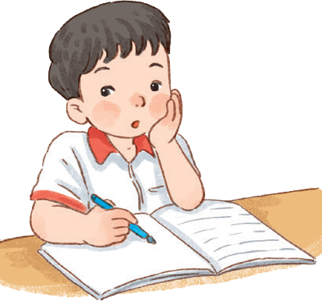
BÀI 75
Ôn tập và kể chuyện:
Chuyện của mây

Slide 2



Slide 3


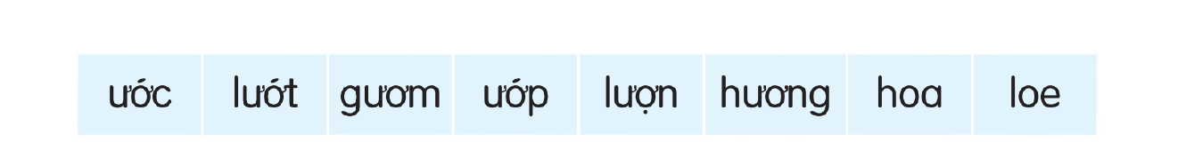
B
Notes:
Click vào từng chữ thường để bật âm thanh đọc chữ đó
Chữ hoa không làm vì nặng, khó chạy slide

Slide 4

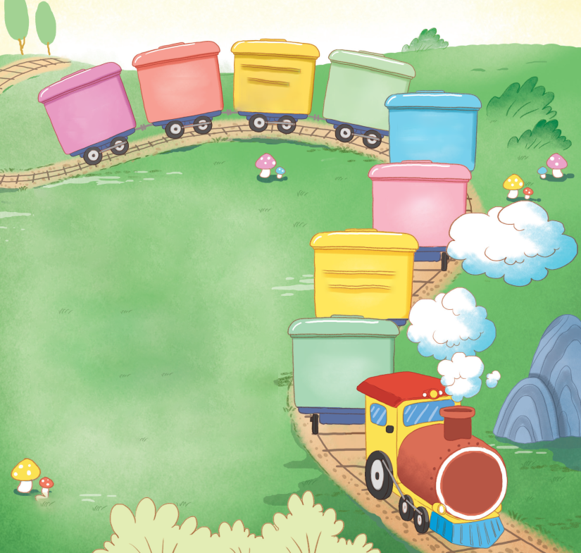
ước mơ
mèo mướp
hạt cườm
lướt sóng
bay lượn
nụ hoa
vàng hoe
tỏa hương

Slide 5
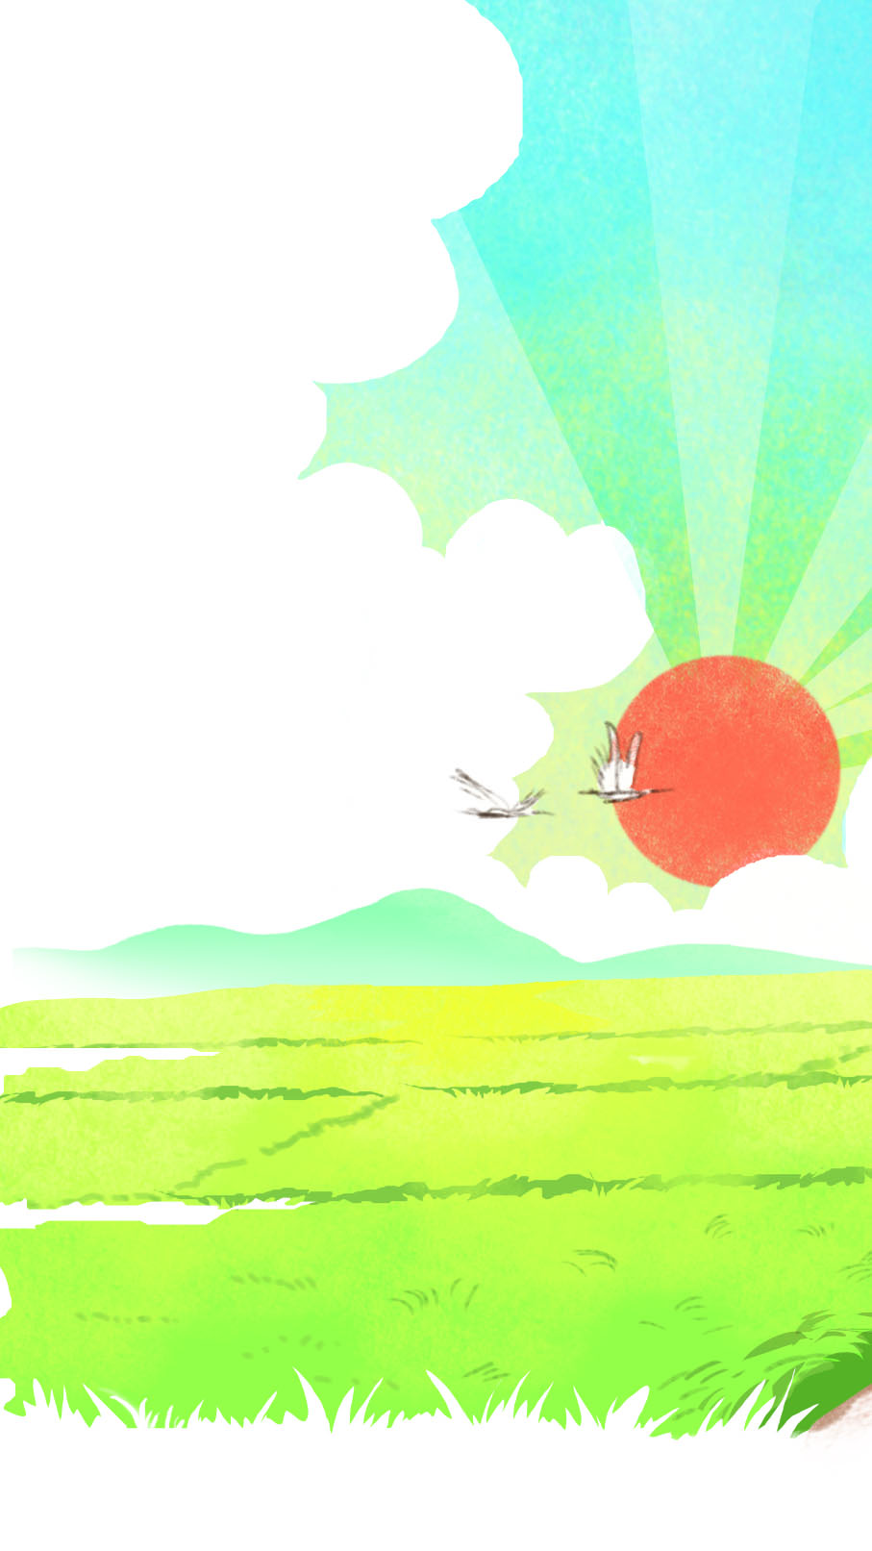

Buổi sớm
Mặt trời tỉnh giấc
Hai má ứng hồng
Tung đám mây bông
Vươn vai thức dậy.
Cô gió thì chạy
Trong cánh rừng xa
Mang cả hương hoa
Ùa vào lớp học.
(Hoàng Minh Ngọc)

